Slide 1

REGISTRO Y CONTROL DE EMPRESARIOS Y PROFESIONALES

Slide 2

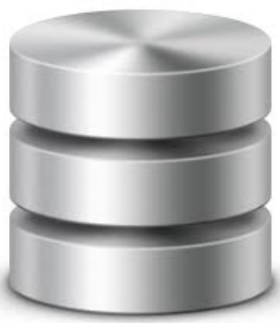
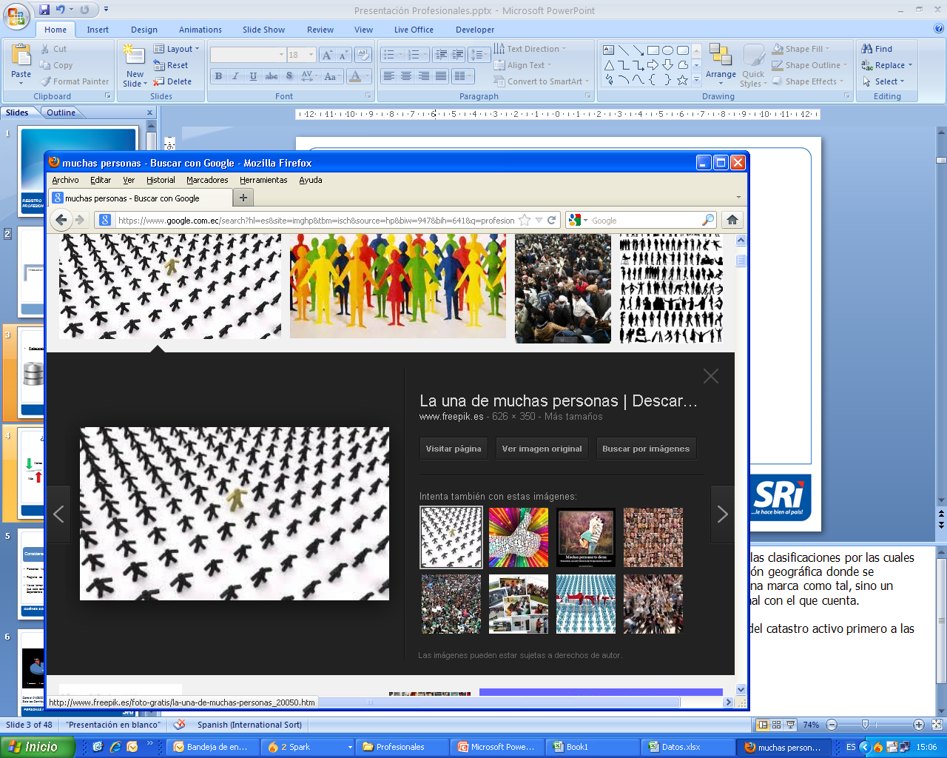
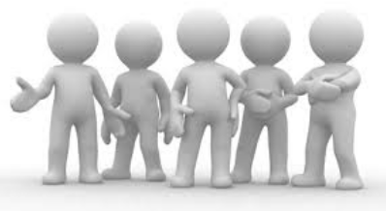
Introducción
Clasificación del Registro
Personas Naturales 1’712.463
Personas Jurídicas 147.734
Personas Naturales
Atributos:
Tipo de Contribuyente
Ubicación Geográfica
Actividad Económica
…..

Slide 3

Introducción
Personas Naturales
Autónomo y Libre Ocupación
Empresarios
Comisionista
Rentista
Artesanos
Profesionales
Relación de Dependencia

Slide 4
Facilidades
Página Web
Capacitaciones
Declaraciones y Anexos
Servicios en línea
CEF
Portales por Grupos
E-Learning
Dimm
Grandes Contribuyentes
Convenios
PYMEs
Call Center
Colegio de Contadores
Otros
Rise
Normativa Tributaria
Redes Sociales
Calculadora Tributaria
Denuncias
Otros

Slide 5
PROFESIONALES
Consideraciones:
Personas Naturales
Registro de Título Profesional
No se toman en cuenta aquellos que sólo están bajo relación de dependencia
Profesionales Activos
268.770
Profesionales
363.070
Personas Naturales
1’712.463
Catastro Activos
1’860.197
QUIÉNES SON?

Slide 6
OBLIGACIONES
Imp. RENTA
Herencias, legados y donaciones
Patrimonial
Imp. Tierras Rurales
Gastos Personales
IPVM
Imp. Contaminación Ambiental
ISD
IVA
Clave declarar x internet
Ruc Actualizado
Permiso de facturación
PROFESIONALES
Notes:
Impuesto a la Renga
Herencias, legados y donaciones
Patrimonial
Impuesto a tierras rurales
Gastos personales
Impuesto a los vehículos motorizados
Impuesto a la contaminación ambiental
Impuesto a la salida de divisas
Impuesto al valor agregado
Requisitos:
Obtener clave para declarar por internet
Sacar permiso de emitir facturas
Mantener los datos del RUC actualizados

Slide 7
Riesgo

Slide 8
RIESGOS
INSCRIPCIÓN
Profesionales potenciales y no registrados.
FACTURACIÓN
Profesionales que a pesar de estar activos no poseen comprobantes de venta y de retención de ser el caso.
Profesionales que no entregan comprobantes de venta (o retención y guías de remisión) vigentes y válidos a los contribuyentes, al realizar la prestación de sus servicios.
Contribuyentes que no tienen una actividad económica, pero que emiten comprobantes de venta para sustentar operaciones inexistentes.
Profesionales mal registrados (calidad de la brecha).
IDENTIFICACIÓN

Slide 9
RIESGOS
VERACIDAD: Diferencias entre la información declarada por los contribuyentes y su realidad económica.
Ocultamiento de ingresos
PAGO: Diferencia entre el impuesto declarado como debido por los contribuyentes o determinado en firme por la Administración y el impuesto efectivamente pagado por los contribuyentes.
No pago de declaraciones.
No consolidación de ingresos (varias fuentes)
Incremento de gastos (gastos irreales)
Gastos Personales excesivos y/o no sustentados.
Gastos no relacionados a la actividad económica.
Pago de los contribuyentes no apegado a la realidad.
IDENTIFICACIÓN

Slide 10
RIESGOS
No están obligados a llevar contabilidad
- No realizan retenciones
- No presentaban Anexos (Carencia de información)
Patrimonios importantes que no están siendo reportados.
- No presentación de la Declaración Patrimonial
- Presentación de Declaración patrimonial con patrimonios irreales
Riesgo de la sociedad conyugal (división de bienes).
Generalmente trabajan con consumidores finales (no entregar comprobantes) → tampoco reportan información
Ocultar su actividad real (empresarial) baja la figura de Profesionales.
IDENTIFICACIÓN

Slide 11
Resoluciones
Cambió los montos para la presentación de anexos, sin importar si llevan o no contabilidad.
Iniciativas Regionales
Programas y campañas de visita por parte de las Direcciones Regionales.
Disminución de condiciones y montos para presentar el Anexo de gastos personales.
Anexo de IFI´s (movimientos en cuenta y tarjetas de crédito)
REDUCCIÓN

Slide 12
Comunicación
Campaña de comunicación y difusión → Compare su Impuesto a la Renta Causado.
Campañas
Programa de Depuración de RUCS.
Publicación de Información en la Página Web sobre el Impuesto a la Renta Causado por todos los profesionales → Presión social y moral.
REDUCCIÓN

Slide 13
LOS PROFESIONALES EN NÚMEROS
DETECCIÓN

Slide 14
CATASTRO
Corte al 01/08/2013
Solo los Contribuyentes en estado ACTIVO
DETECCIÓN

Slide 15
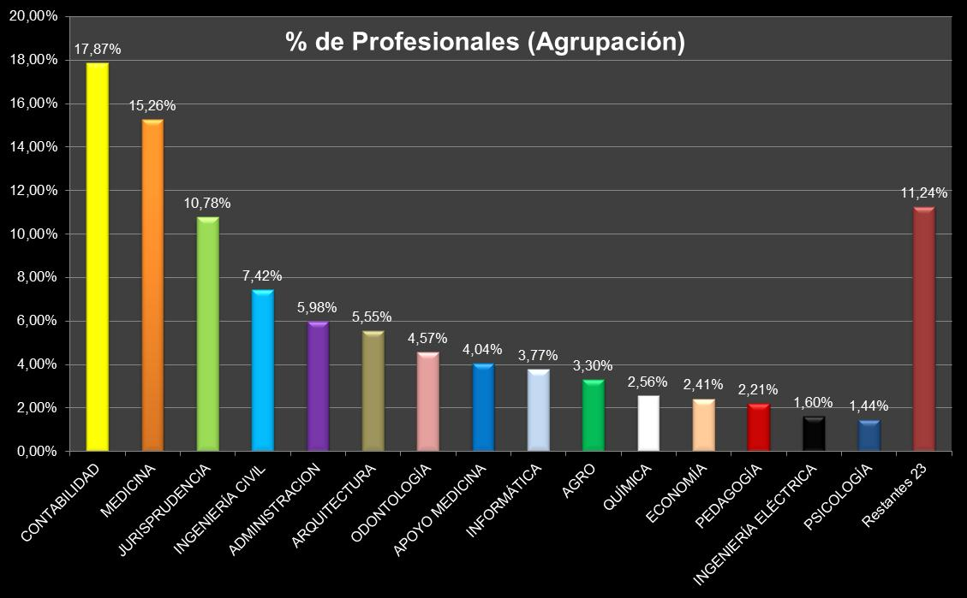
DETECCIÓN - SEGMENTACIÓN

Slide 16
REGIONALES | #
NORTE | 108.744
LITORAL SUR | 70.485
AUSTRO | 23.251
MANABI | 19.460
CENTRO I | 17.089
SUR | 10.562
CENTRO II | 10.077
EL ORO | 9.102
TOTAL | 268.770
La Regional Norte, Litoral Sur y Austro concentran el 77,97 % de los Profesionales
DETECCIÓN - SEGMENTACIÓN

Slide 17
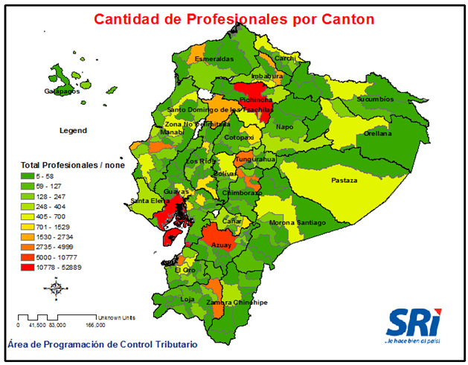
¿DÓNDE ESTÁN?
Menos
Más
DETECCIÓN - SEGMENTACIÓN

Slide 18
PARÁMETROS
Se seleccionan los principales casos para cada Dirección Regional → levantamiento de un listado de los principales profesionales en las principales ramas a nivel regional.
Se prioriza por montos (materialidad) en función de los grupos o categorías. → Atacará un porcentaje importante en cada segmento.
Estrategia de verificar cumplimiento o cubrir a profesionales mediáticos y que causen impacto.
A la gran mayoría, con riesgo pequeño se le llegará con controles persuasivos y masivos, a los grandes (importantes) y más riesgosos con controles semintensivos e intensivos
SELECCIÓN

Slide 19
LÍNEAS DE ACCIÓN
Campaña de Punto Fijo
V.A.E. – Registro
Control más especializado de Gastos Personales (En qué gasta)
Auditorías puntuales
Diferencias e inconsistencias
Controles semintensivos
COBERTURA
Notes:
VAE – Verificación de la Actividad Económica

Slide 20
PROCESO DE CONTROL
Depuración de R.U.C.
Control de Omisidad
Cobertura de inconsistencias y diferencias
Control Patrimonial
Controles semintensivos e intensivos
OBTENCIÓN Y REVISIÓN DE INFORMACIÓN
COBERTURA

